Slide 1
Методические рекомендации инициаторам проектов гражданских инициатив
Как правильно составить заявку и стать победителем?

Slide 2
Открытый конкурсный отбор проектов гражданских инициатив
Открытый конкурсный отбор проектов гражданских инициатив проводится в соответствии со статьей 36¹ Закона Республики Беларусь от 4 января 2010 г. № 108-З «О местном управлении и самоуправлении в Республике Беларусь» и Положением о порядке реализации гражданских инициатив на территории Могилевской области, утвержденным решением Могилевского областного Совета депутатов от 22 сентября 2023 г. № 50-12
Гражданские инициативы – мероприятия, направленные на улучшение качества жизни населения, проживающего на территории соответствующей административно-территориальной единицы или ее части, в том числе на благоустройство территорий земель общего пользования населенных пунктов, строительство (возведение, реконструкцию, ремонт, реставрацию, благоустройство) социально- значимых объектов, общую профилактику правонарушений, предупреждение травматизма и гибели граждан, а также на решение иных вопросов местного значения.
Цель
Формирование активной гражданской позиции и вовлечения граждан в общественно-политическую, социально-экономическую, культурно-образовательную деятельность;
развитие и стимулирование гражданских инициатив для решения социально значимых вопросов местного значения;
распространение успешного опыта активного участия граждан в решении вопросов местного значения.
Участники: граждане, достигшие 18 лет и постоянно проживающие на территории соответствующей административно-территориальной единицы или ее части.

Slide 3
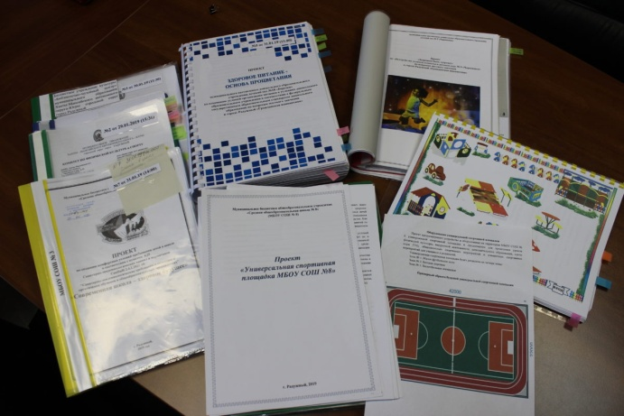
Открытый конкурсный отбор проектов гражданских инициатив
Проект – инициатива, оформленная в структурированном виде, содержащая все сведения о проекте, в том числе сведения о потребности в осуществлении расходов на реализацию проекта, а также комплекс мероприятий, направленных на решение конкретной актуальной проблемы определенной территории
Заявка – заполненная проектная форма, включая сведения об инициаторе, а также документы, указанные в методических рекомендациях (приложение)
!! Проверка на соответствие требованиям конкурсного отбора осуществляется Могилевским областным Советом депутатов
Сроки для подачи заявки
с 30 октября по 20 ноября 2024 г.

Slide 4
Направления
сохранение объектов культурного наследия (памятников истории и культуры);
размещение малых архитектурных форм;
устройство детских игровых и спортивных площадок;
размещение площадок для выгула и дрессировки собак;
устройство объектов для занятия физической культурой, массовым спортом, организация проведения физкультурно-оздоровительных и спортивных мероприятий;
создание (восстановление) объектов массового отдыха граждан (пляжи, парки, скверы, зоны отдыха);
устройство тротуарных дорожек, объектов дорожной инфраструктуры;
ремонт и благоустройство военно-мемориальных объектов, памятных объектов и знаков;
сохранение, возрождение и развитие народных художественных промыслов;
организация досуга, в том числе организация экскурсионного обслуживания, событийных мероприятий, фестивалей, иных культурно- массовых мероприятий, проводимых на территории административно- территориальной единицы (её части);
организация мероприятий по охране окружающей среды;
иные мероприятия по решению вопросов местного значения.

Slide 5
Проект отвечает на следующие вопросы
Для кого важно, чтобы проблема была решена?
Что именно нужно будет сделать, чтобы решить проблему?
Кто может помочь в решении проблемы?
Какие ресурсы потребуются?
Зачем делать то, что запланировано?
Что изменится после реализации проекта?
Делал ли кто-то подобное ранее?

Slide 6
Форма заявки
Вопросы в заявке отражают критерии оценки

Slide 7
Открытый конкурсный отбор
Оценка проектов производится
по 2-балльной шкале по критериям:
актуальность и социальная значимость гражданской инициативы;
ожидаемый социальный, экономический и иной эффект от реализации гражданской инициативы (ожидаемые изменения в социальной, экономической и иных сферах жизни, которые произойдут в результате реализации гражданской инициативы);
инновационность подходов, предлагаемых в рамках реализации гражданской инициативы;
направленность результата гражданской инициативы на улучшение качества жизни людей с ограниченными возможностями;
собственный вклад инициаторов и дополнительные ресурсы (безвозмездная (спонсорская) помощь);
вовлеченность в процесс реализации гражданской инициативы широкого круга партнеров (в том числе местных органов самоуправления, организаций, граждан, людей с инвалидностью и (или) других уязвимых групп населения);
обеспечение возможности поддержания или развития результатов, достигнутых в рамках гражданской инициативы по окончании ее реализации.
Конкурсный отбор объявляет и проводит АССОЦИАЦИЯ
Каждый участник (инициатор) представляет свой проект в форме презентации
Каждый проект оценивается конкурсной комиссией
Победителями признаются проекты, набравшие наибольшее количество баллов
Результаты открытого конкурсного отбора публикуются на официальном сайте облисполкома
(http://www.mogilev-region.gov.by), а также в газете «Магiлёўскiя ведамасцi»
Инициатор обеспечивает поступление 10% софинансирования в течение месяца со дня официального опубликования результатов конкурсного отбора

Slide 8
Механизм
с 30 октября 2024г. по 28 февраля 2025г.
Инициатор
Могилевский областной Совет депутатов
Могилевская областная ассоциация местных Советов депутатов
Могилевский облисполком
формирует заявку и направляет в областной Совет
обеспечивает перечисление 10% софинансирования, в случае победы в конкурсном отборе ГИ
проводит предварительное рассмотрение заявок
направляет в Ассоциацию заявки соответствующие требованиям
возвращает инициатору заявки, не соответствующие требованиям
проводит открытый конкурсный отбор проектов ГИ
направляет проекты, ставшие победителями конкурсного отбора, в облисполком для определения структурных подразделений, ответственных за реализацию проектов ГИ
осуществляет координацию реализации проектов ГИ
определяет структурные подразделения, ответственные за реализацию проектов ГИ
Реализация проектов, определенных победителями конкурсного отбора, обеспечивается структурными подразделениями, осуществляющими государственно-властные полномочия в соответствующей отрасли
!!! Финансирование гражданских инициатив осуществляются в течение финансового года

